Slide 1


Slide 2


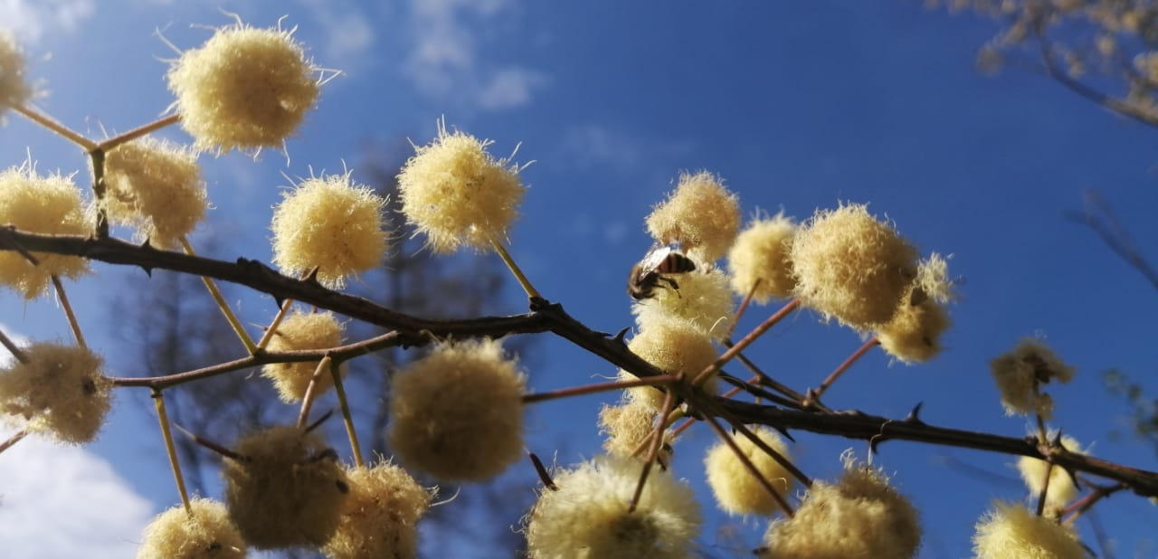
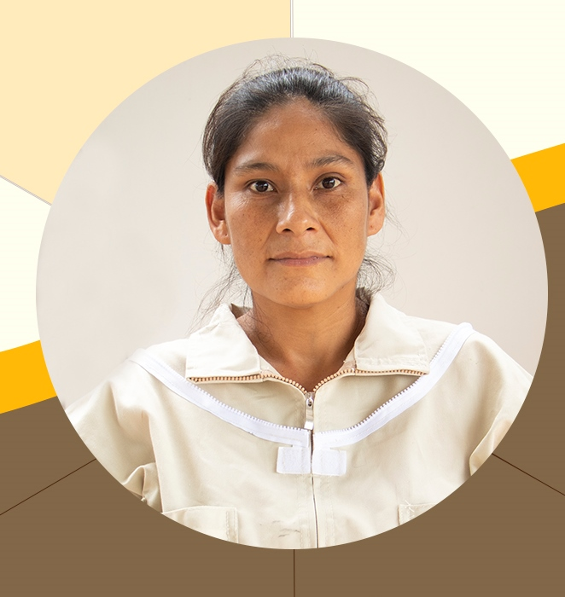
TEMA: EXPERIENCIAS DESDE LAS MUJERES DEL CHACO

Slide 3
Sugerencias de amigos
Mi profesión
Me consolide como apicultora , actualmente tengo 30 colmenas en producción
¿Como nace la iniciativa ?
Esta actividad es muy interesante ya que se valora el componente que tiene el medio ambiente como la flora y la fauna y teniendo esa misión y visión como apicultores de proteger el medio ambiente .

Slide 4
Es el sustento de mi familia
Poder tener un ambiente en convivencia con la naturaleza y los seres vivos
Esta Actividad e la apicultura nos sirve para :
Con la apicultura contribuimos al cuidado del medio Ambiente
Es una actividad socicomunitaria
Protección de las especies nativas
Potenciar el consumo de la miel del chaco

Slide 5
Como vemos a la apicultura en la región del Chaco

Slide 6
Como mujeres las necesidades que reconocemos son :
De acuerdo a la elaboración de nuestra propuesta de Ley que tenemos como Municipio , consideramos que debemos :
Concientizar el consumo de la miel ecológica
Falta de mercado
Falta de un centro de acopio y de transformación de la miel

Slide 7
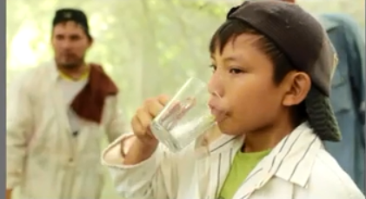
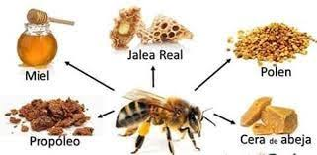
QUE QUISERA QUE CAMBIE
Que todas las personas y los socios dedicados a la apicultura cambien la ideología de que la miel de palo es la mejor miel
Que todas las mujeres dedicadas a la apicultura sean mas participativas
Conformación de grupos de apicultoras dedicadas a la actividad de transformación de productos apícolas

Slide 8
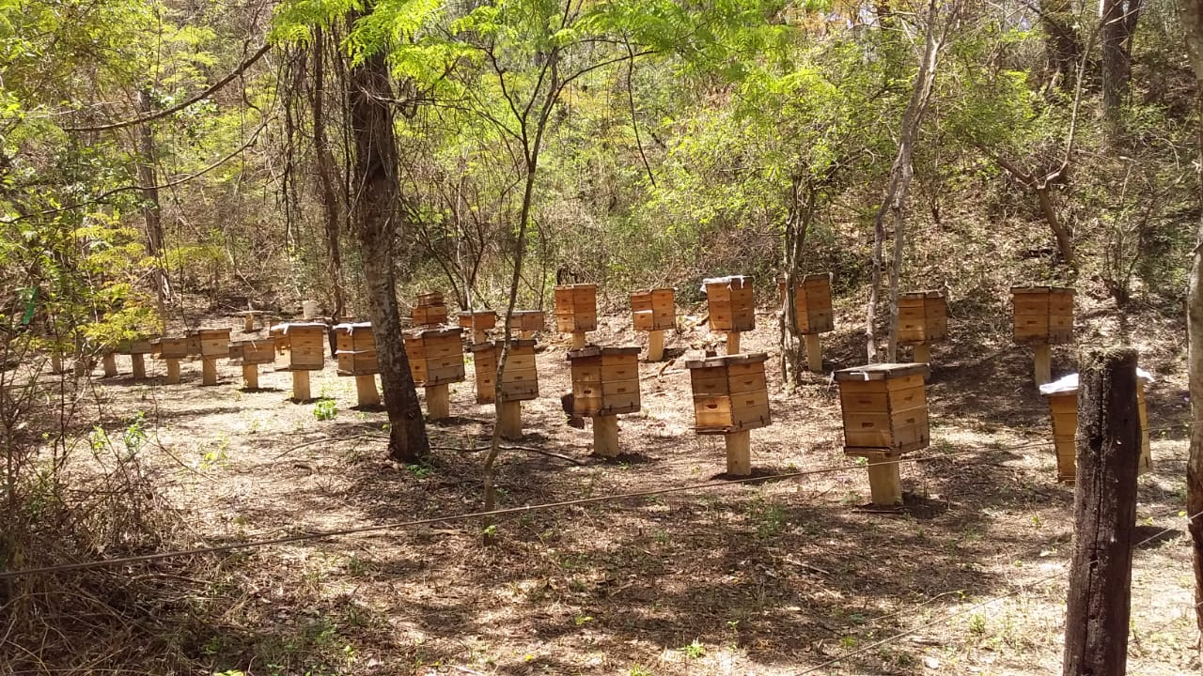
DIA A DIA

Slide 9
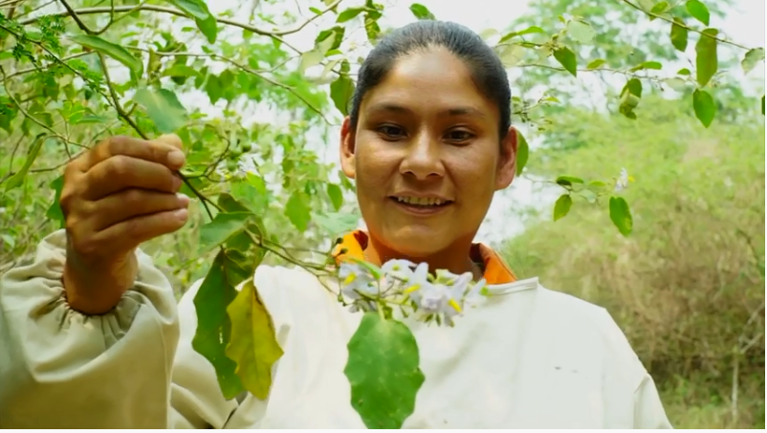
Cual es la Visión como apicultora
Quisiera que seamos una empresa establecida y reconocida en el mercado interno y externo
Tener un acercamiento con la academia para sistematizar nuestra experiencia y así a la larga seamos quienes capacitemos a los nuevos productores.

Slide 10
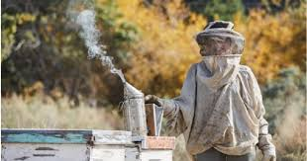
GRACIAS POR SU ATENCION

